Slide 1





Adios
Verano
Adios

Slide 2


Slide 3
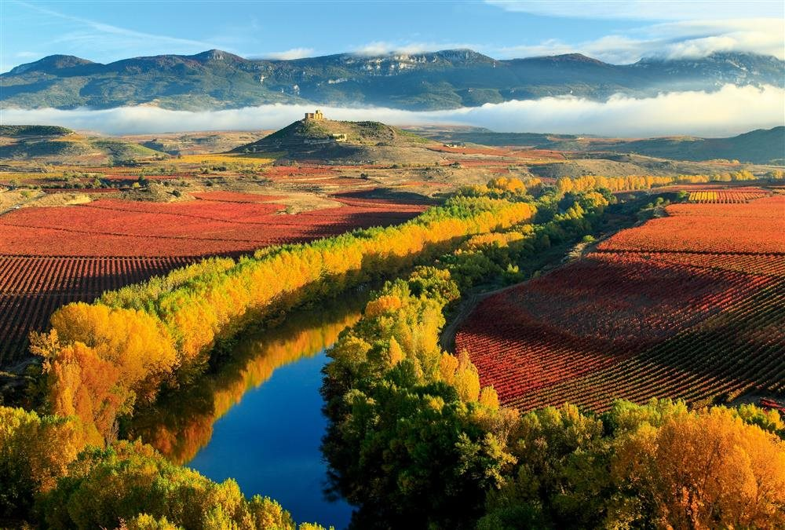

Slide 4
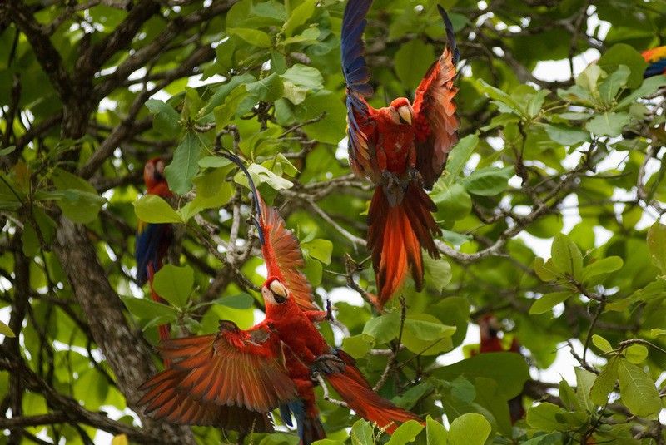

Slide 5


Slide 6
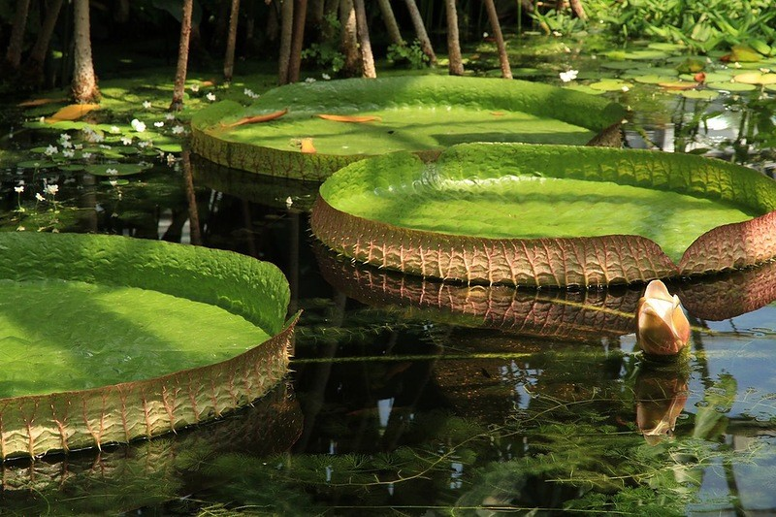

Slide 7

Gracias a la vida por darme la oportunidad de disfrutar el verano, sobre todo, por las noches donde no sabía que era dormir tan bien a pierna suelta”.

Slide 8
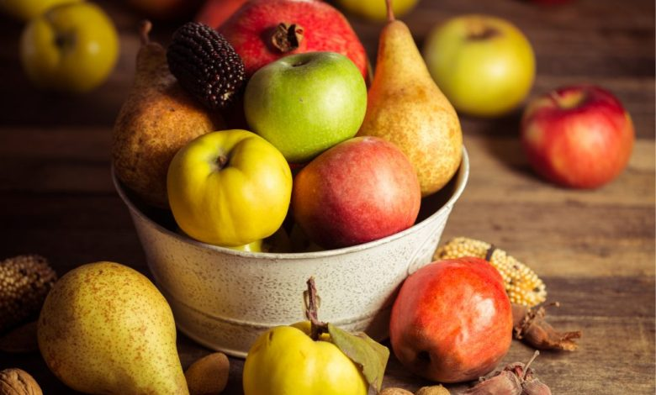

Slide 9
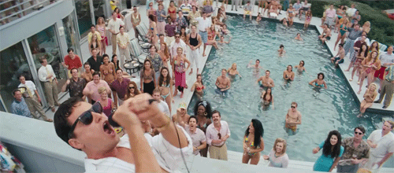

Slide 10
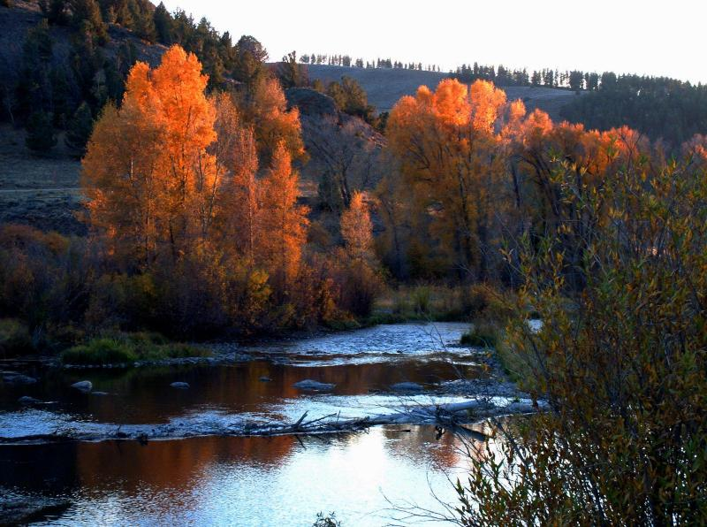

Slide 11
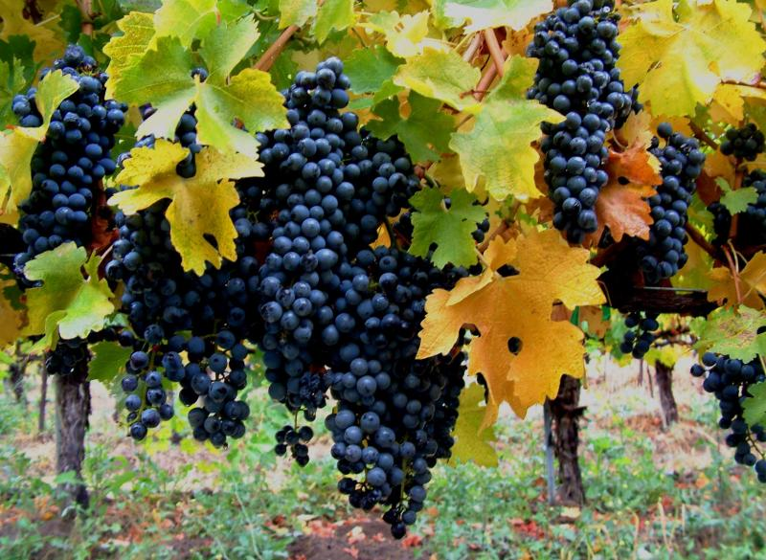


Slide 12


Slide 13
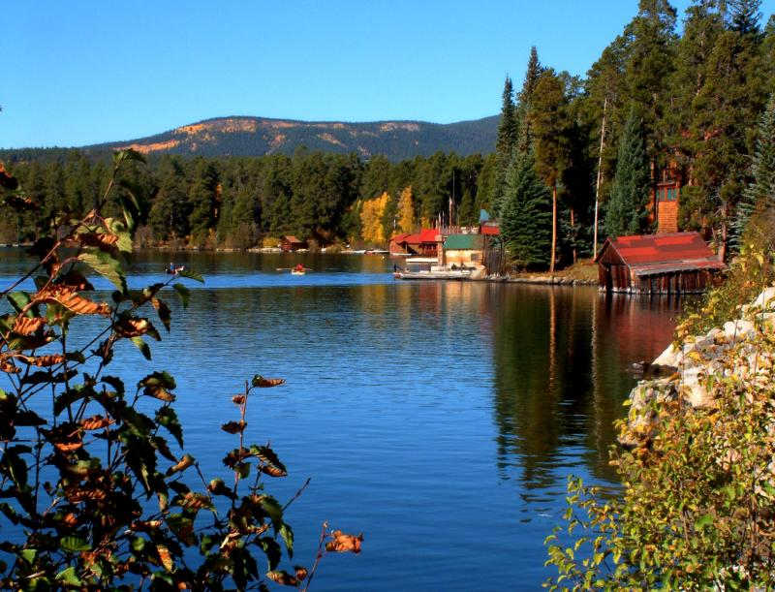

Slide 14
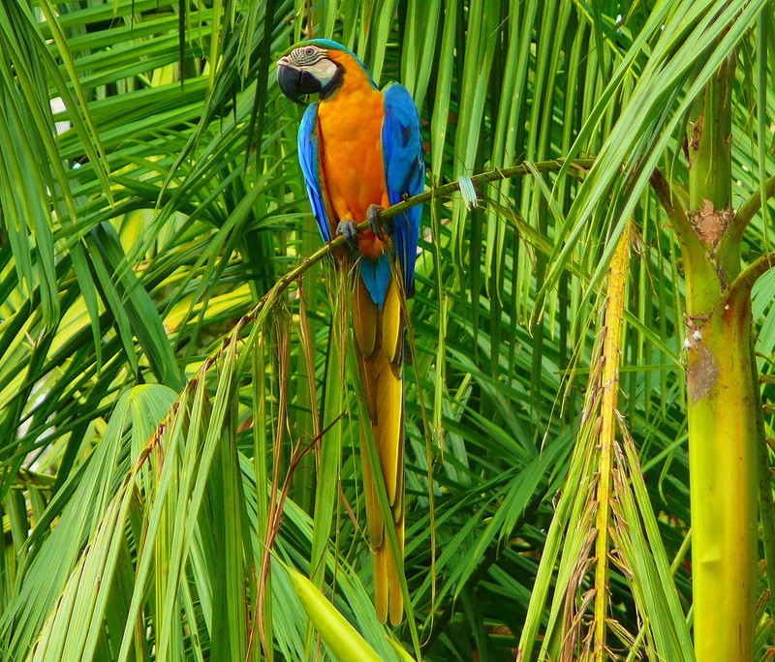

Slide 15
“Todos los días que el sol salió, fui muy feliz… lo seguiré siendo, pero nada como pisar la arena de la playa”.

Slide 16


Slide 17
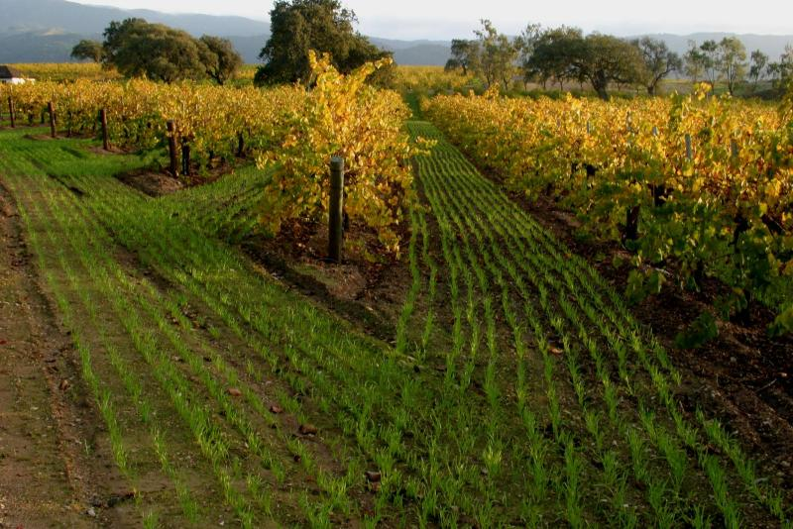

Slide 18
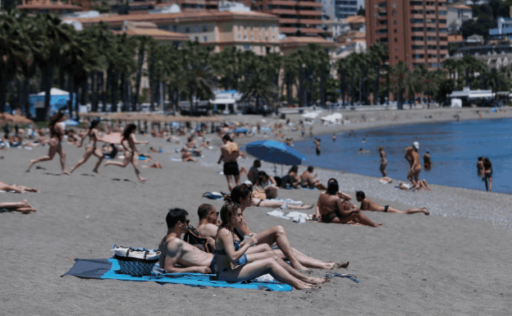

Slide 19
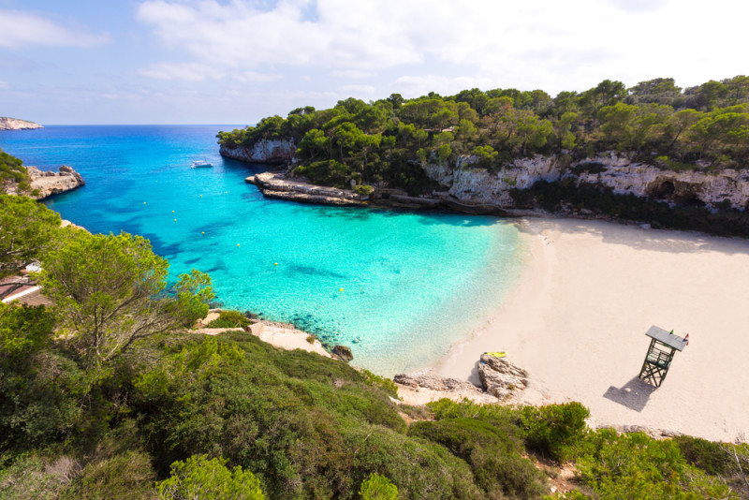

Slide 20
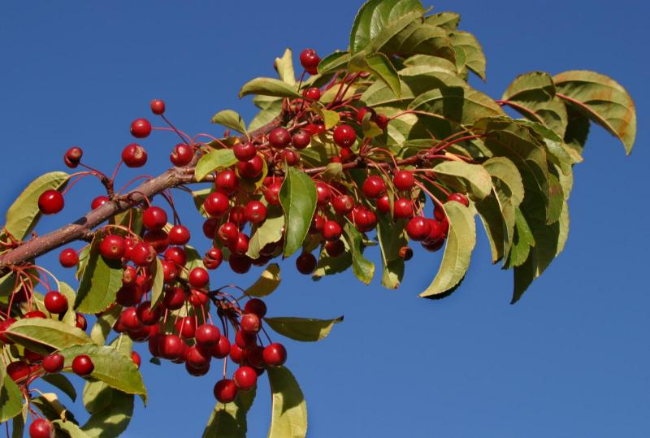

Slide 21
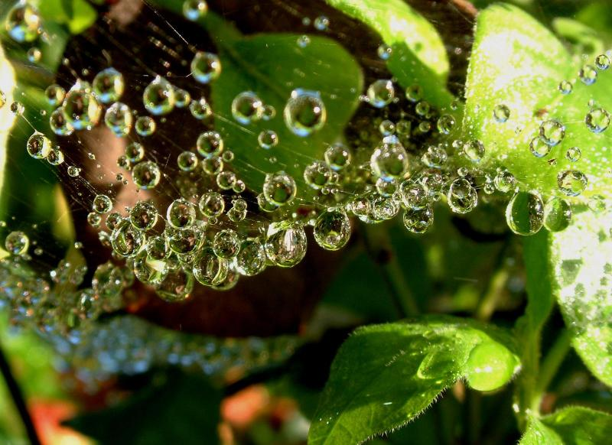

Slide 22
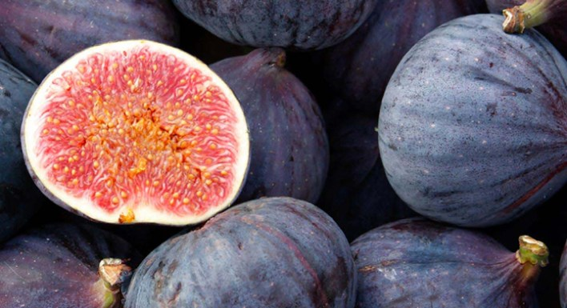

Slide 23


Slide 24
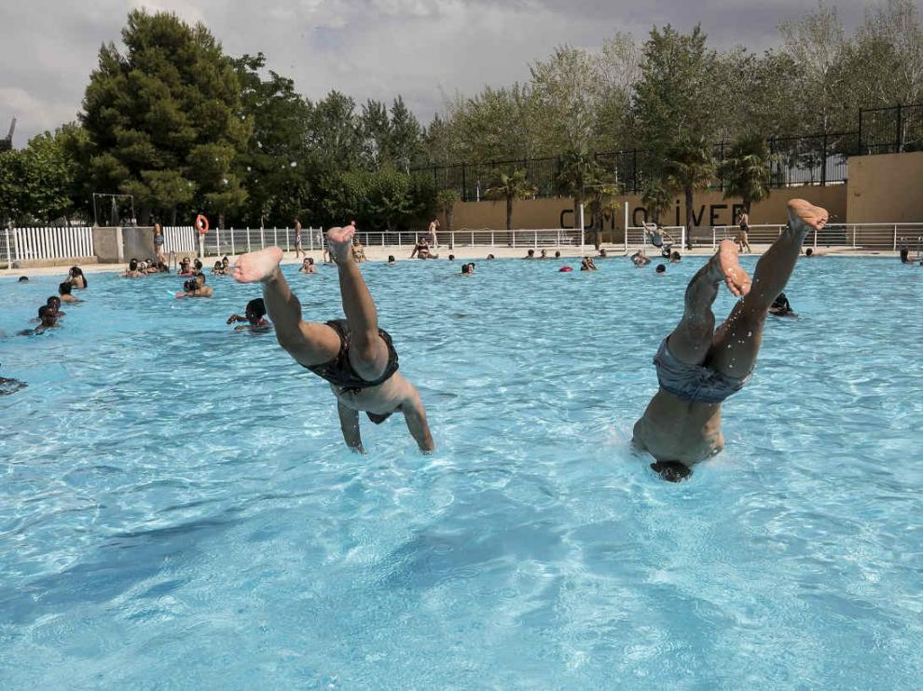

Slide 25
“Dicen pro ahí que las cosas hermosas jamás duran, seguro es ese el motivo por el cual los días de veranos pasaron en un abrir y cerrar de ojos”.

Slide 26


Slide 27
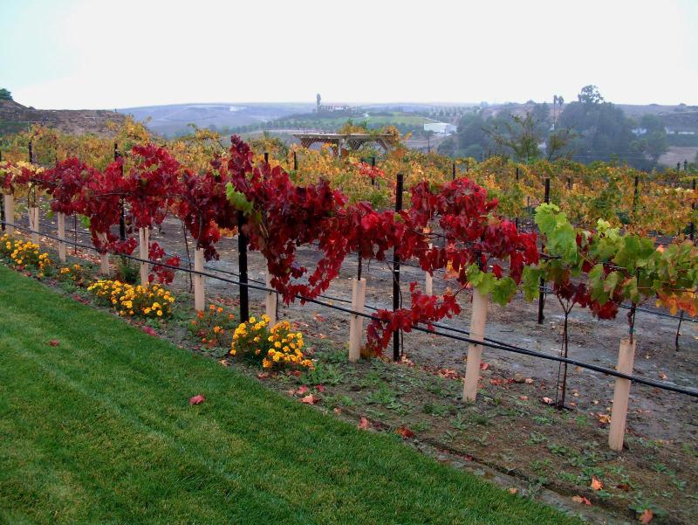

Slide 28
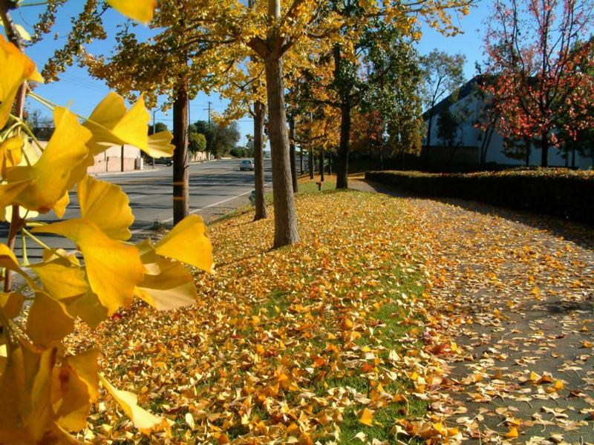

Slide 29
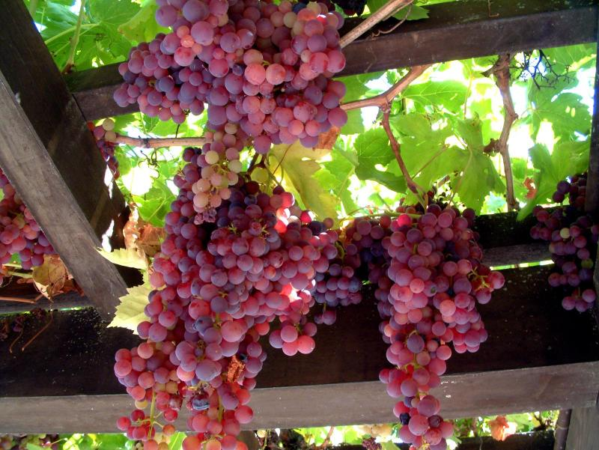

Slide 30


Slide 31


Slide 32
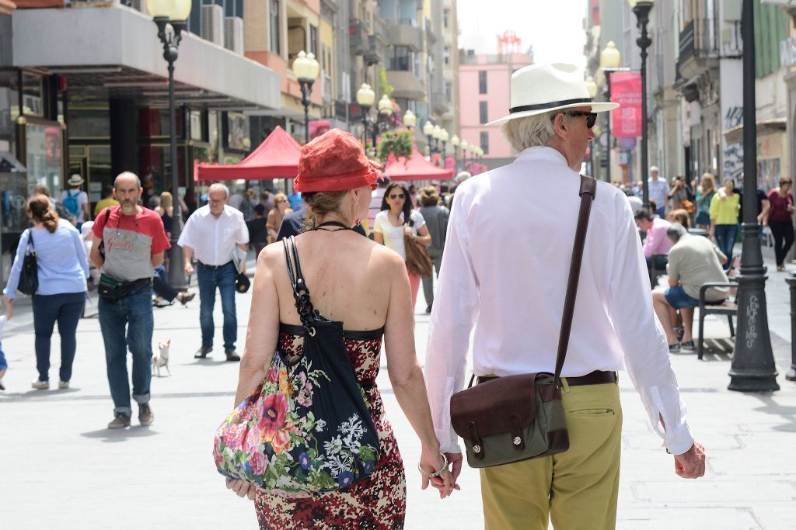

Slide 33
“Despedir el verano nunca es fácil, hay muchas nostalgia y hermosos recuerdos que siempre permanecerán… eso es lo que da fuerzas para aguantar otro año y volver a disfrutarlo”.

Slide 34
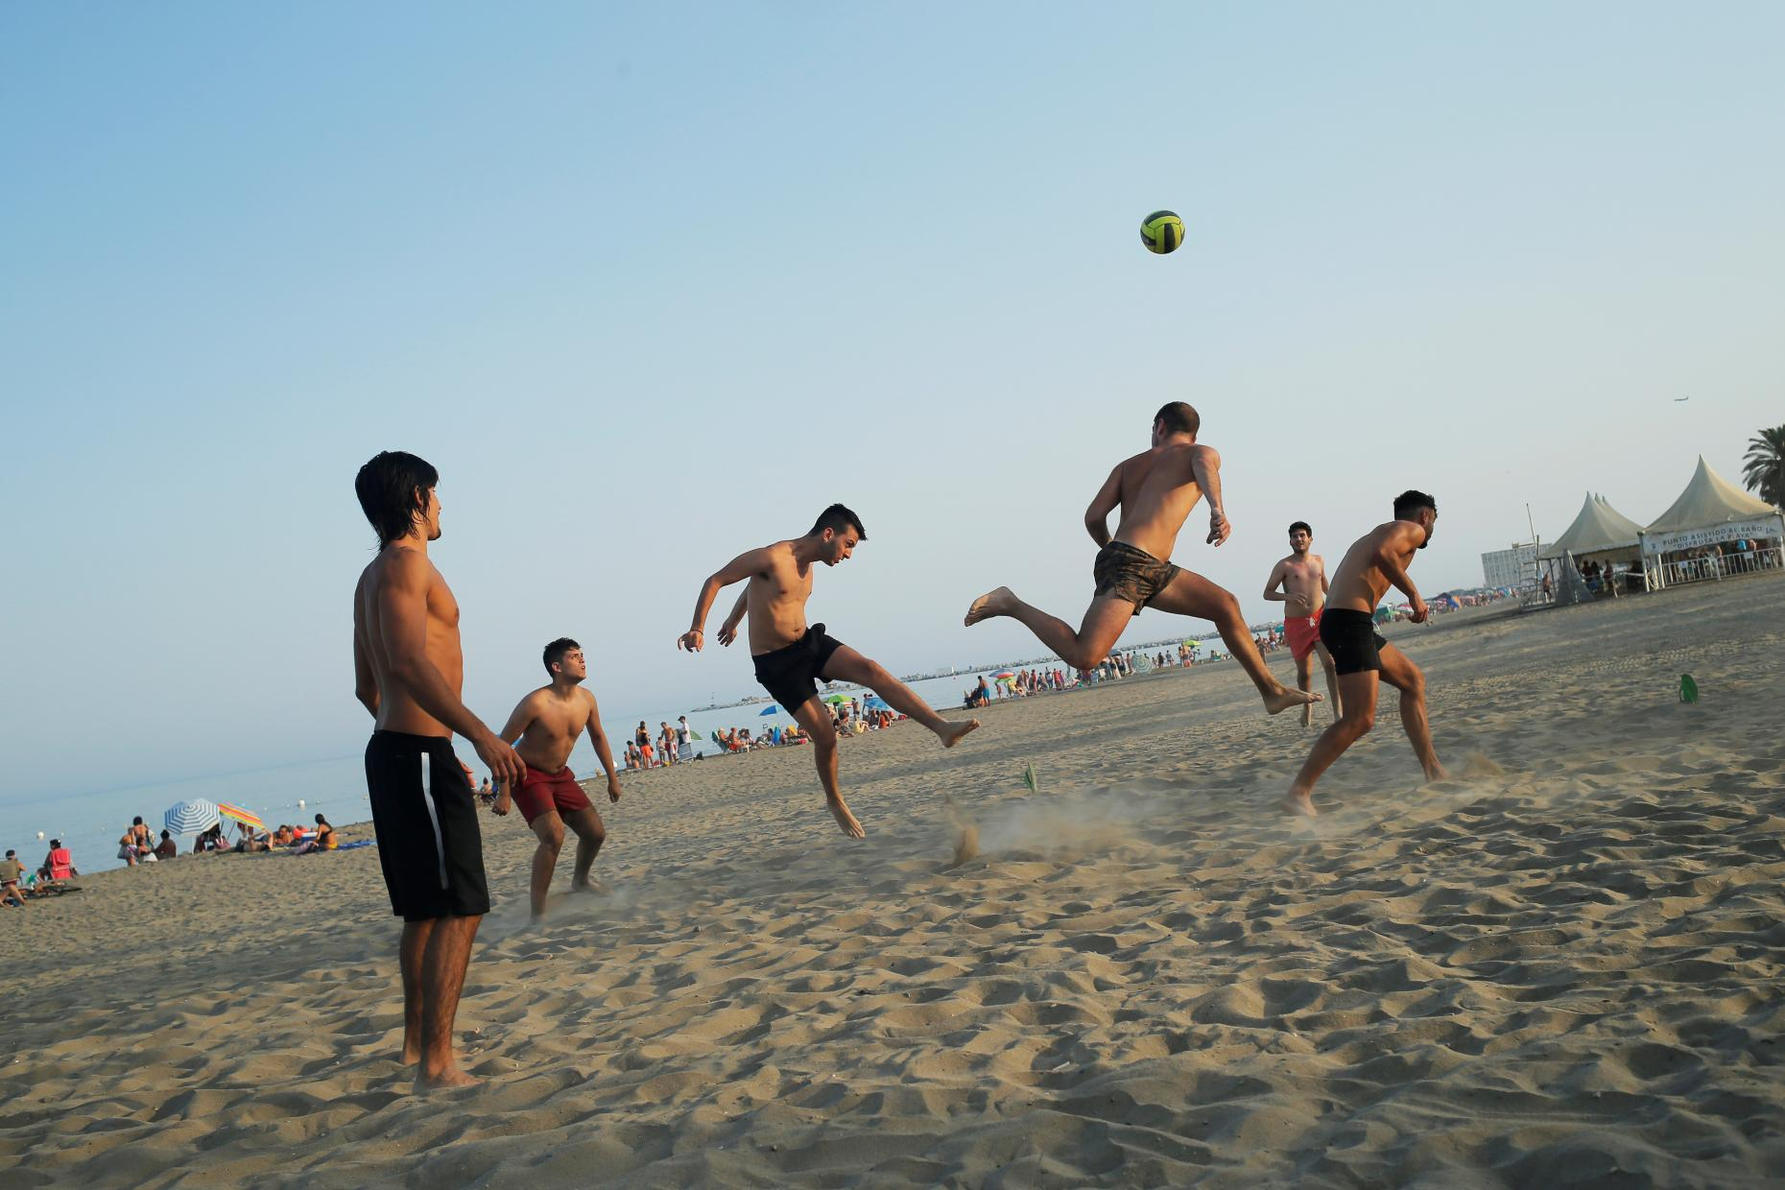

Slide 35
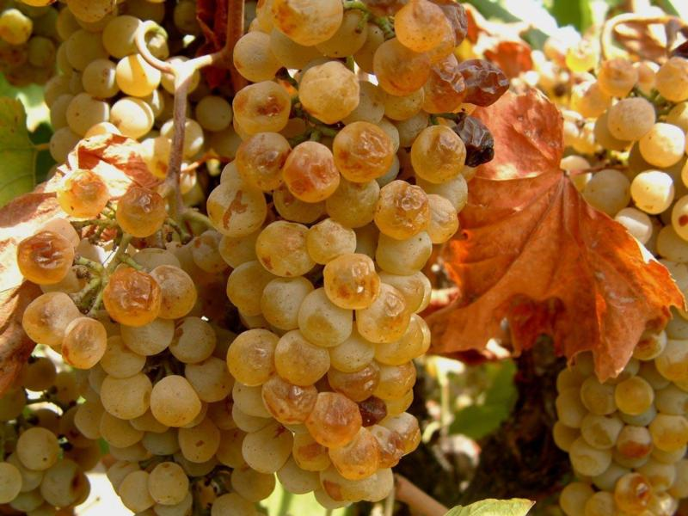

Slide 36
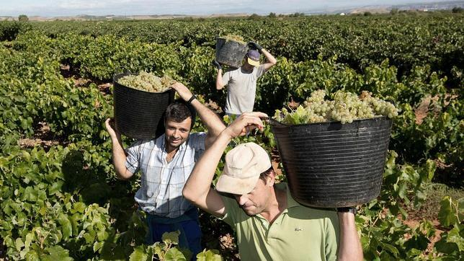

Slide 37
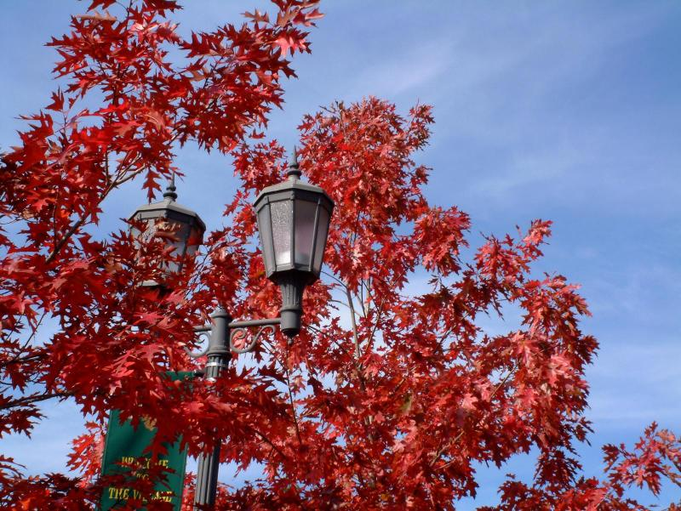

Slide 38
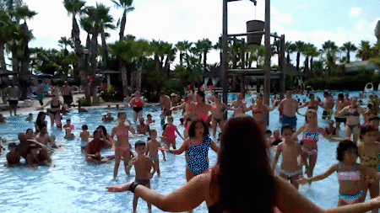

Slide 39
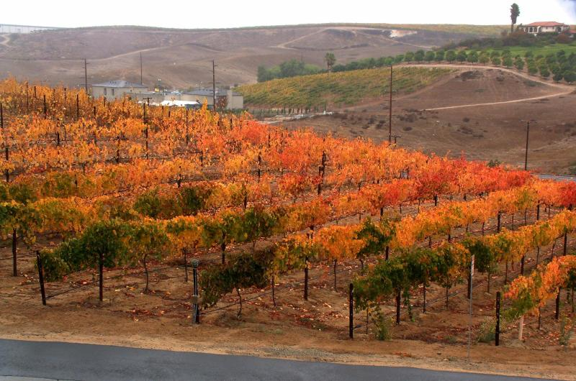

Slide 40
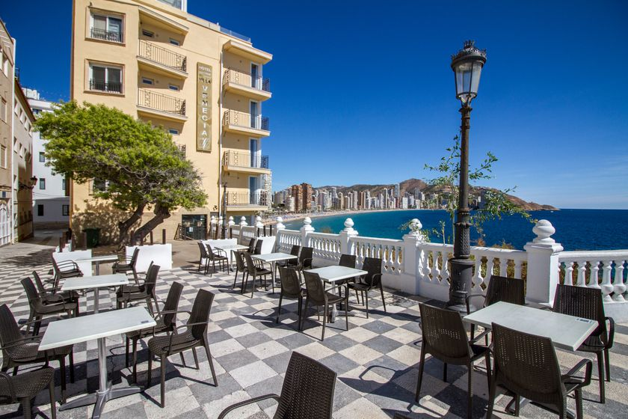

Slide 41
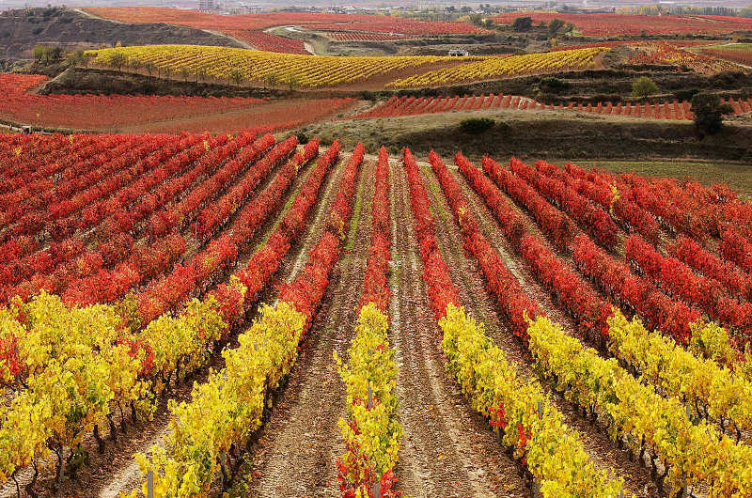

Slide 42


Slide 43
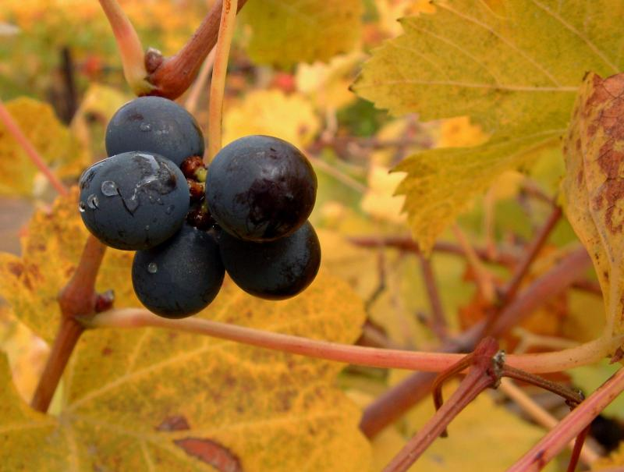

Slide 44
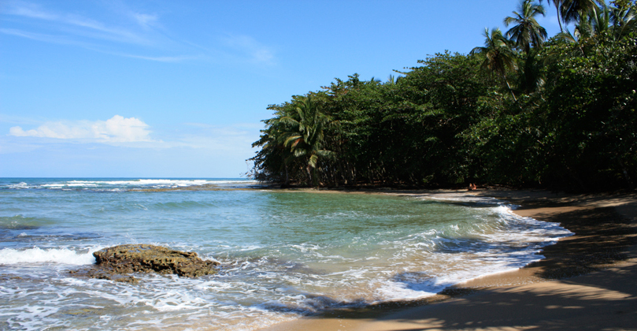

Slide 45
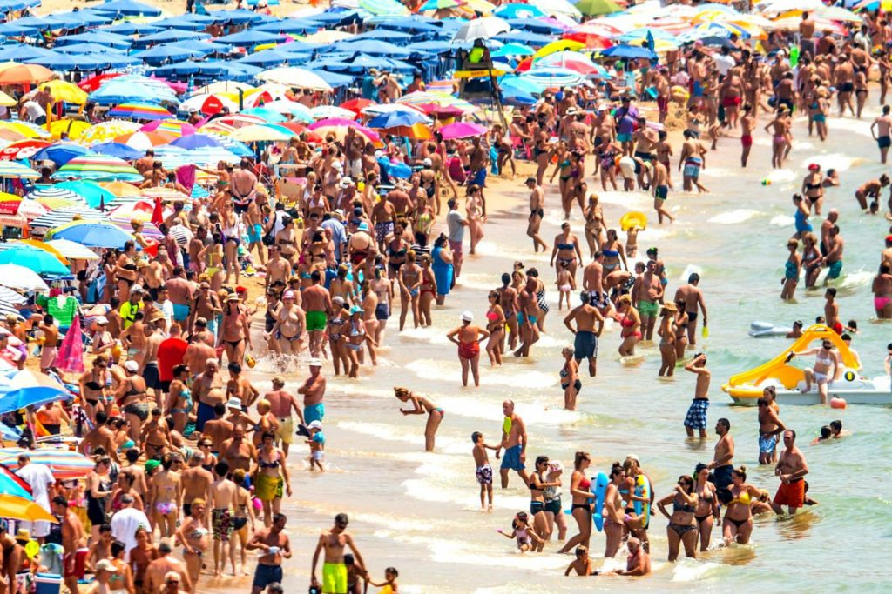

Slide 46
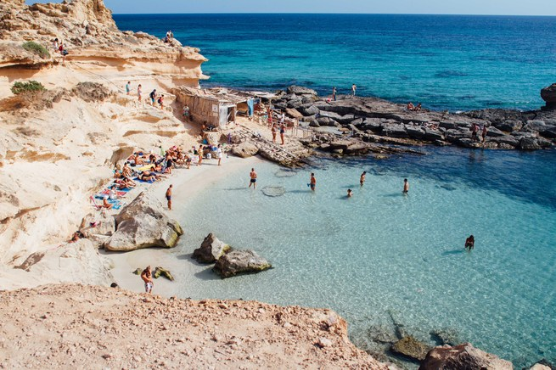

Slide 47
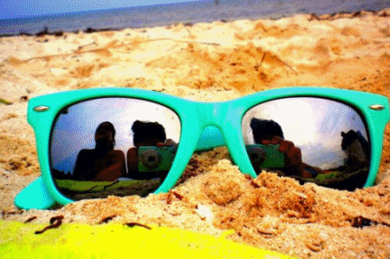

Slide 48


Un fuerte
abrazo,
que tengas
un buen día
Hoy es martes, 12 de octubre de 2021
Ahora mismo son las 15:23 horas.

Slide 49







¿Te ha gustado?
Puedes ver más entrando
Aquí
Además puedes recibir powerpoints en tu correo electrónico suscribiéndote aquí:

